Slide 1
CCTV를 이용한 Object Count

Slide 2
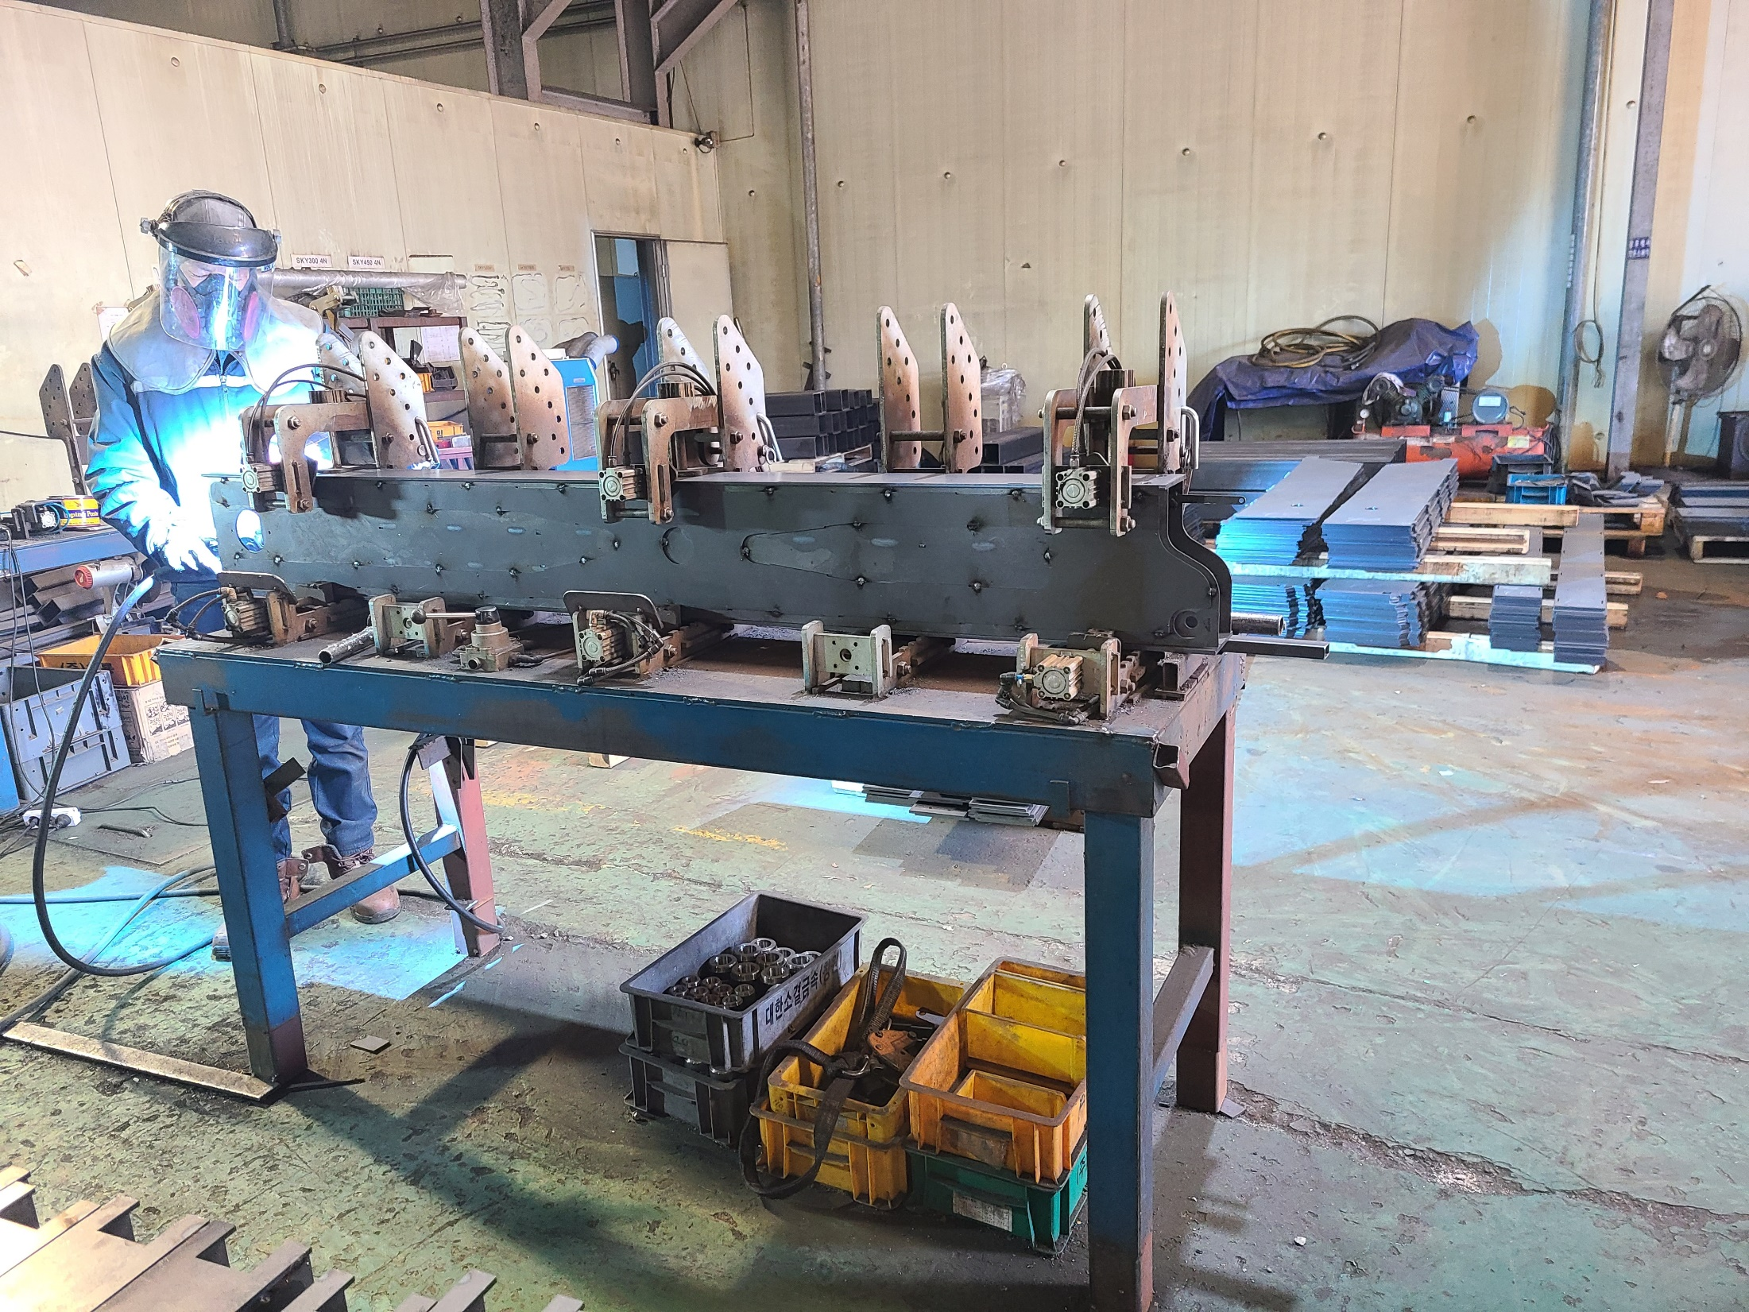
Source Image

Slide 3
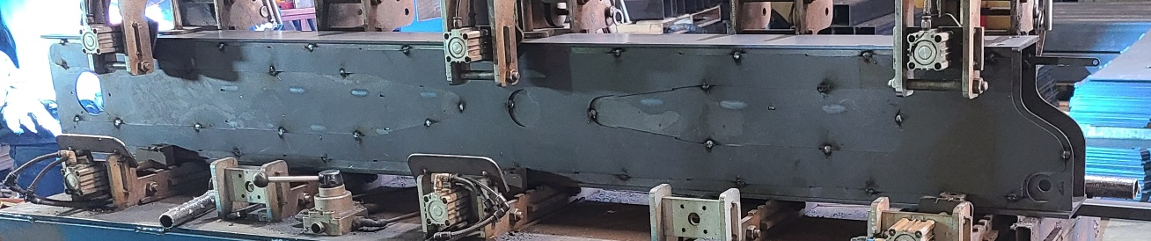
ROI(작업 영역 지정) Image

Slide 4
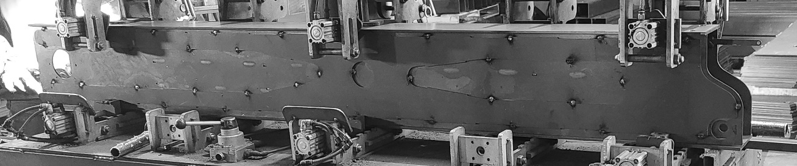
Gray scale Image 변환

Slide 5
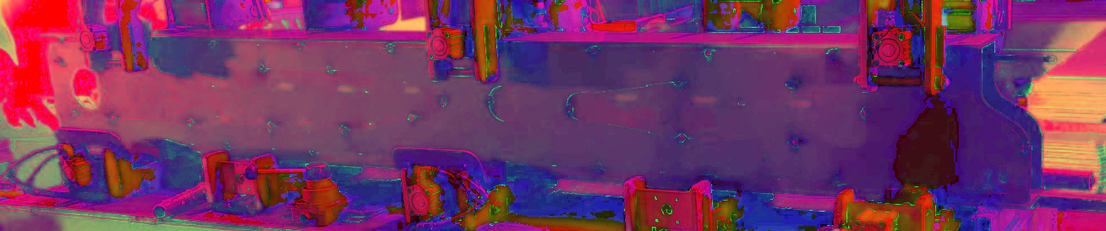
HSV Image 변환

Slide 6

Canny Image 변환

Slide 7

Hough Transform Image(직선성분으로 작업대상 존재 확인)

Slide 8
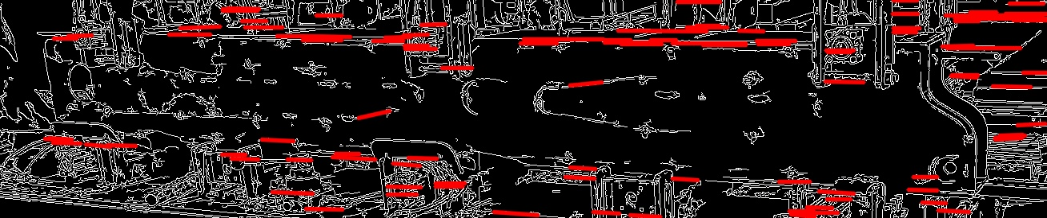
Hough Transform Probabilistic Image

Slide 9
Conclusion
전체 영상에서 ROI 영역(작업대) 확인
ROI 영역내 작업 대상 존재 유무 확인
Frame 구조물의 특성상 직선 성분을 확인하여 작업대위 작업대상 존재 확인
작업대상에 Id 부여(Object Type 확인 및 수량 확인)
작업대위 작업 시간 확인 및 기록
작업대 신규 구조물 detect 시 신규 Id 부여
작업 종료 및 Log 저장 확인

